Slide 1
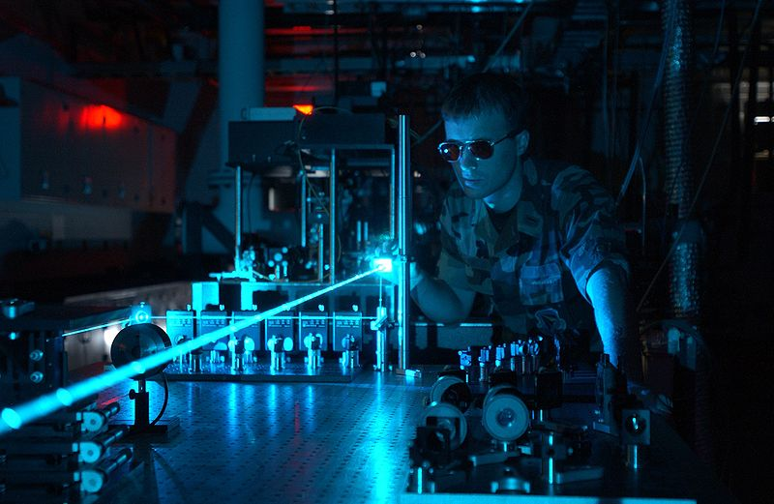
Презентація
на тему:
“КВАНТОВІ ГЕНЕРАТОРИ”
Підготувала
учениця 11 класу
Махновська Вікторія

Slide 2
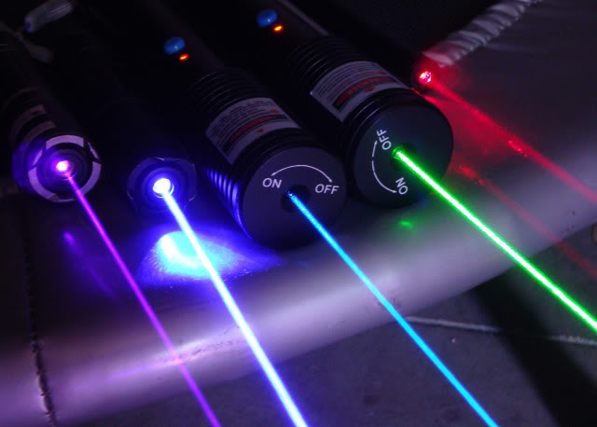
Що таке “квантовий генератор”?
Квантовий генератор - загальна назва джерел електромагнітного випромінювання, що працюють на основі вимушеного випромінювання атомів і молекул.

Slide 3
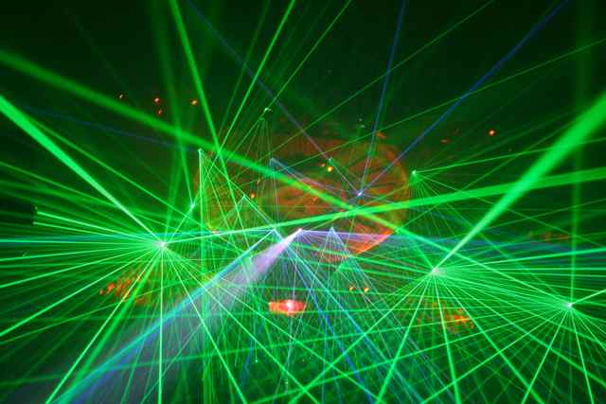
Лазер
Лазер - це генератор електромагнітних випромінювань оптичного діапазону, робота якого полягає у використанні вимушених випромінювань.
Принцип дії лазера базується на властивості атома (складної квантової системи) випромінювати фотони при переході із збудженого стану в основний (з меншою енергією).
Головною особливістю лазерного випромінювання є його чітка спрямованість, що дозволяє на великій відстані від джерела отримати точку світла майже незмінних розмірів з великою концентрацією енергії.

Slide 4
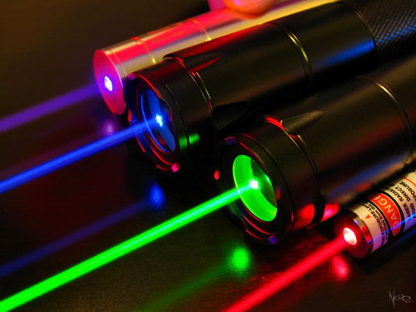
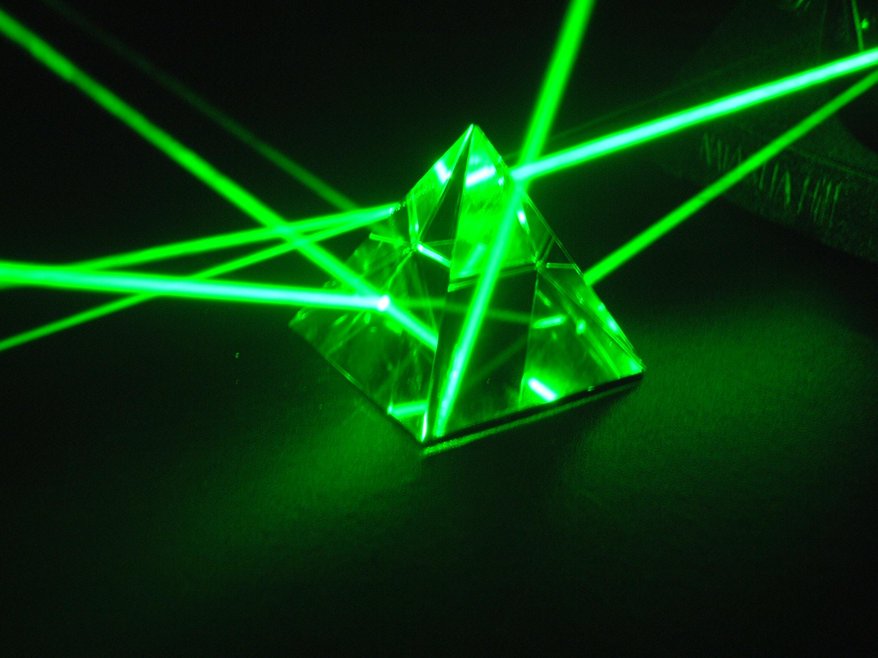
Застосування квантових генераторів

Slide 5
Застосування
Квантові генератори та їх випромінювання знайшли застосування в багатьох галузях промисловості.
Так, наприклад, в індустрії спостерігається застосування лазерів для зварювання, обробки і розрізання металевих і діелектричних матеріалів і деталей у приладобудуванні, машинобудуванні і в текстильній промисловості.

Slide 6
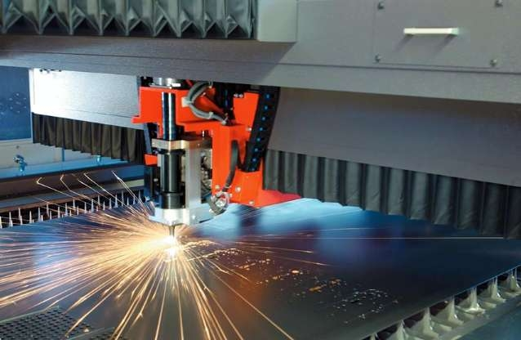
Різка металу лазером
Лазерне гравірування дозволяє виконати якісні логотипи, фотографії, дизайнерські вишукування, різні візерунки, словом все, що тільки захоче побачити самий прискіпливий клієнт.

Slide 7
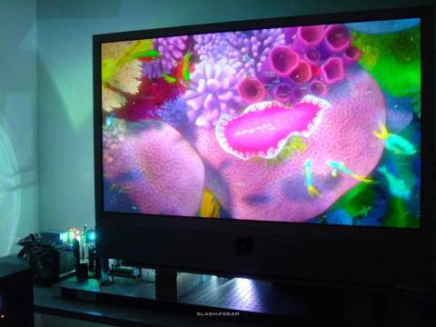
Лазерний телевізор
Лазерний телевізор, лазерний дисплей - електронний пристрій візуального відображення інформації (дисплей), який працює за принципом зворотної проекції на основі технології кольорових лазерів. Замість технології РК або LED (світлодіоди) використовується лазерна оптика, завдяки якій створюються особливо яскраві і чіткі зображення і дуже високий рівень чорного. Витрати електроенергії при цьому досить низькі. Американський виробник HDI-US анонсував випуск лазерного 3D-телевізора з діагоналлю екрану до 120 дюймів.

Slide 8
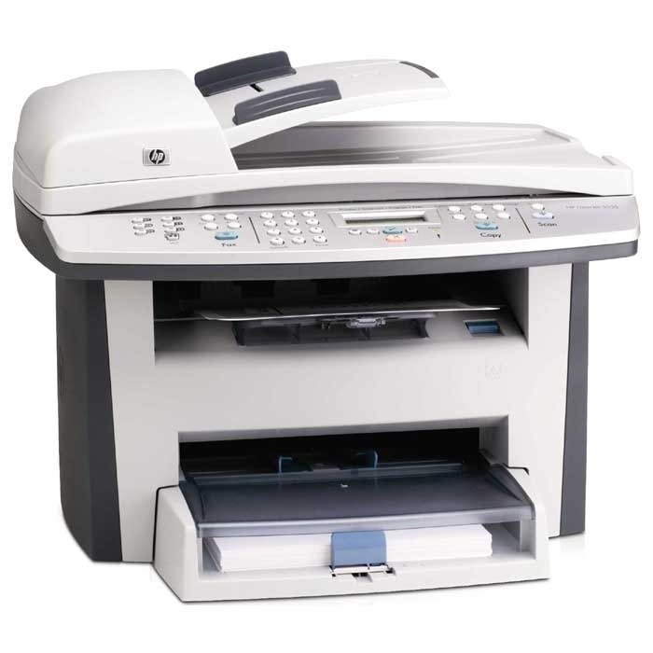
Лазерний принтер, сканер
Ми маємо можливість вводити за допомогою сканера інформацію з документу в комп’ютер. Та навпаки - з комп’ютера на папір( принтер)

Slide 9
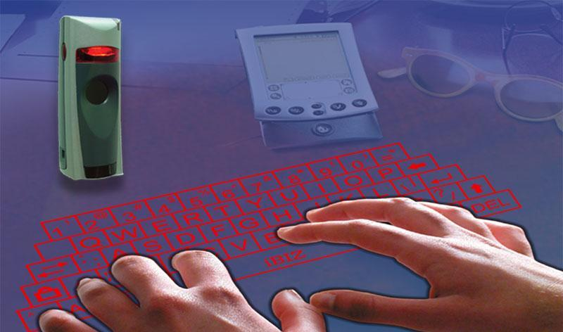
Лазерна клавіатура

Slide 10
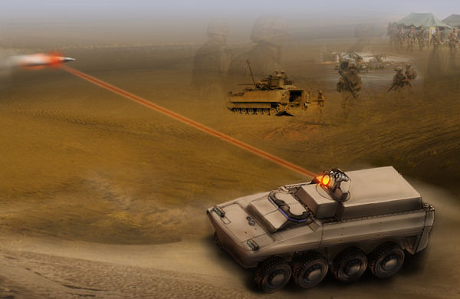
Лазерне озброєння
Лазерний приціл застосовують використовують для кращого попадання в мішень

Slide 11
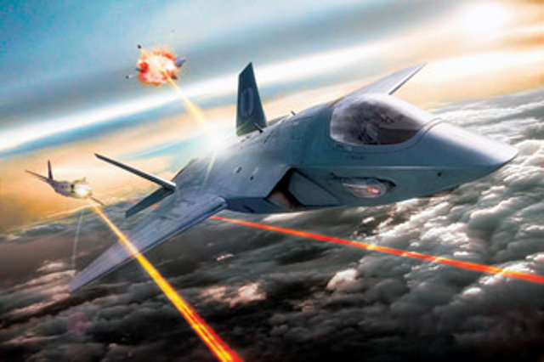

Slide 12
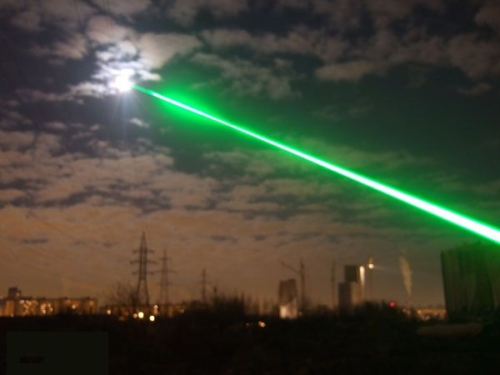
Лазерний зв’язок

Slide 13
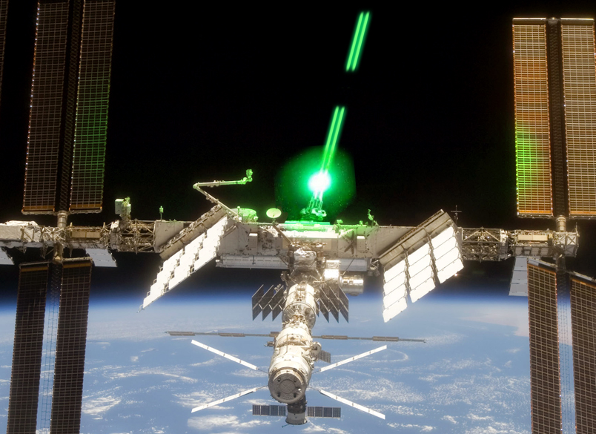
Лазер в космосі

Slide 14
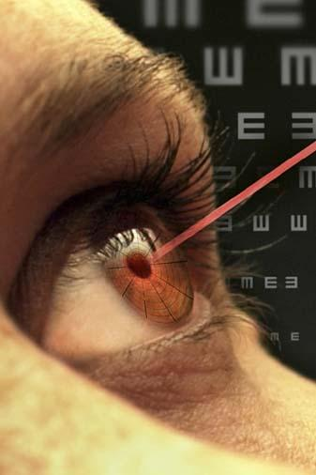
Лазер в медицині
Лазерна хірургія стала невід’ємною частиною сучасної медицини і використовується для лікування багатьох хвороб.

Slide 15
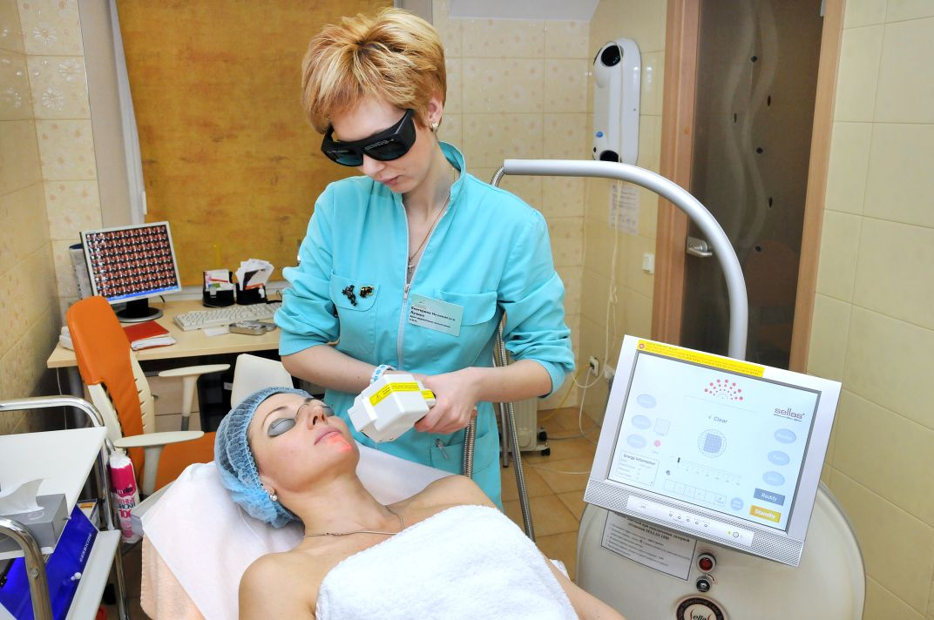

Slide 16
У медицині застосування лазерів неймовірно широке. З їх допомогою повертається людям можливість жити повноцінним життям. Прикладом можуть стати операції, що проводяться на сітківці ока, під час яких замість скальпеля лікарі використовують все той же лазер. Крім цього, це джерело електромагнітного випромінювання застосовується для лікування важких травм кісток, а також при оперативних втручаннях, коли потрібно з’єднання розірваною м’язової тканини.

Slide 17
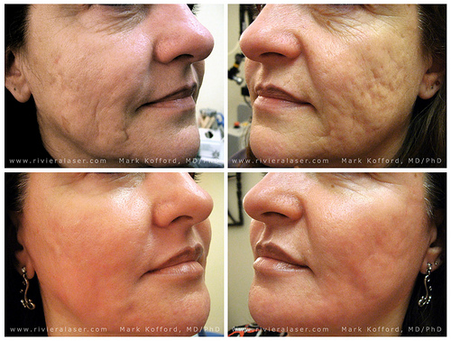
Лазерна корекція

Slide 18
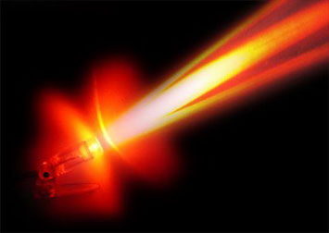
Лазерний пінцет
Біологи за допомогою лазерного пінцета отримали нові можливості в сфері дослідження білків. Широко використовується лазерне намагнічування, а також охолодження молекул при необхідності використання наднизьких температур. Відомо застосування лазерів в термоядерному синтезі, поверхневій обробці, термообробці і загартуванню металів, і, крім цього, у виробництві сучасної зброї.

Slide 19
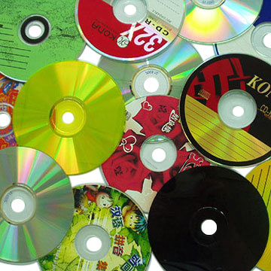
Відтворення CD та DVD-дисків
Напівпровідникові лазери використовують для відтворення дисків різного формату.

Slide 20
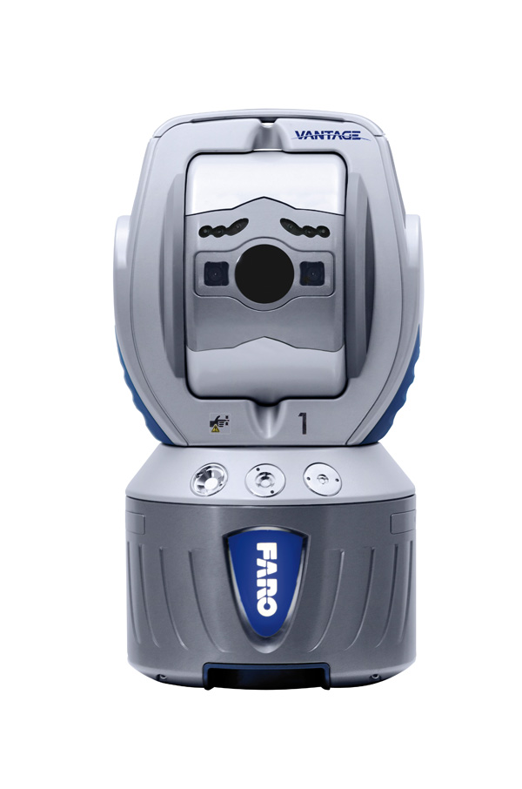
Виробнича сфера
На підприємствах лазери використовують для більш якісного виготовлення деталей.

Slide 21
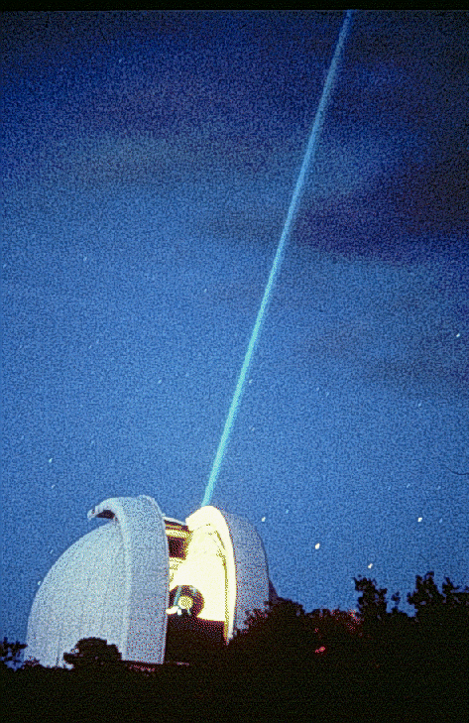
Лазер в астрономії
Оригінально застосовують сучасні астрономи лазер і отримують дивовижний результат. Вони визначили точну відстань до супутника Землі – Місяця, а використовували для цього сміливого експерименту рубіновий лазер і кутові відбивачі. З поверхні Землі вчені за допомогою телескопа посилали сфокусований лазер. За часом, витраченому на шлях до Місяця і назад, було визначено точну відстань.

Slide 22
Дякую за увагу!

